Slide 1
Le Jumeau numérique du territoire métropolitain : Evolution et cas d’usages
Journée technique sur les jumeaux numériques
Sylvain BARDIN : Chef de Projet SIG 3D
Rémi KUENTZ : Apprenti 3D
Le 16 janvier 2024

Slide 2
sommaire
Contexte et historique
Eléments constitutifs et mise à jour
Cas d’usages
Perspectives
Photo à remplacer impérativement à l'aide de la galerie photos Métropole ou de l'une de vos photos en bonne définition. (Aller dans menu « Création », « Mise en forme de l’arrière-plan », « Remplissage avec une image »)

Slide 3
CONTEXTE ET HISTORIQUE

Slide 4
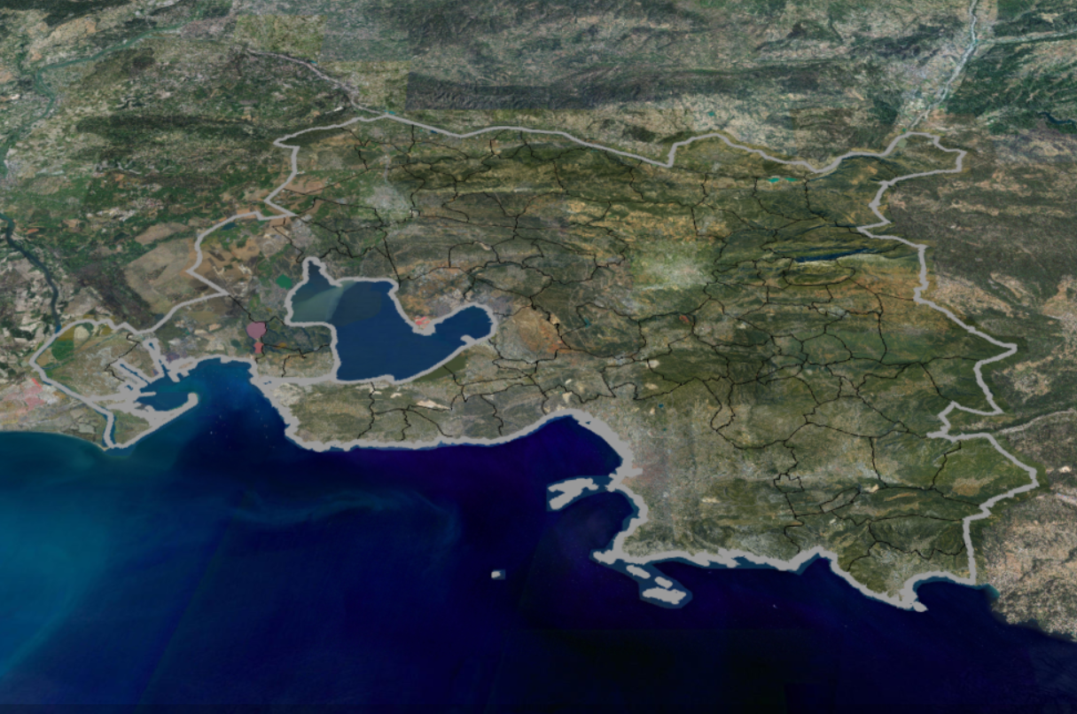
La metropole Aix-marseille-provence en quelques chiffres
Une métropole unique :
La plus vaste de France 3150 km²
Grand Paris 814 km²
Grand Lyon 534 km²
255 km de littoral et 61 ports
4 parcs naturels régionaux,
1 Grand Site de France, 1 Parc National
92 communes réparties sur 3 départements
1,8 millions d’habitants

Slide 5
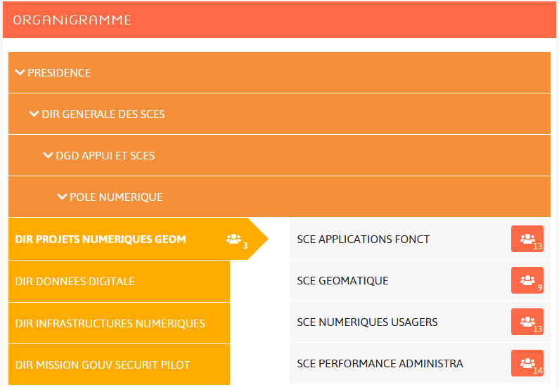
Le Pôle numérique et le service géomatique

Slide 6
Historique
10 ans de 3D
2013
Visualisation 3D du projet de piétonnisation du Vieux-Port
2016
Création de la Métropole Aix-Marseille-Provence
2018
PVA* 5 cm & LiDAR
Maquette blanche sur l’ensemble du territoire métropolitain
2019-2021
Acquisition de données et d’outils 3D
Intégration au SIG métropolitain
Première étape du Jumeau Numérique Métropolitain
2023-2024
Mise à jour du moteur web 3D
Mise à jour du socle
Acquisition / production de données à jour
Réalité virtuelle
2022
PVA* 5 cm
Développement web de la plateforme du Jumeau Numérique Métropolitain
Présentation de l’outil au salon « le grand bain »
* : Prises de Vues Aériennes

Slide 7
éléments constitutifs et mise à jour

Slide 8
Données SOURCES
Prises de vues aériennes : orthophotos et clichés bruts avec aérotriangulation
Campagne métropolitaine de 2018 et 2022
Prises de vues aériennes complémentaires, notamment sur l’hypercentre de Marseille en 2021
LiDAR Métropolitain
LiDAR classé sol / sursol
Produit dérivé : MNS et MNT au pas de 1m
Acquis sur 1/3 du territoire (zones côtières et urbaines dense)
Données IGN
RGE Alti (1m), BD Alti, BD Topo
LiDAR HD classé sur l’ensemble du territoire de la métropole disponible depuis 2023
Produits dérivés du LiDAR HD IGN (MNT / MNS au pas de 50 cm) : à venir
Autres données sources
Données de type SIG 2D (DPE, zones d’inondation, etc.)
Données PCRS Vecteur 3D
Modèles 3D et/ou BIM de bâtiments et d’infrastructures (existant, projetés)

Slide 9
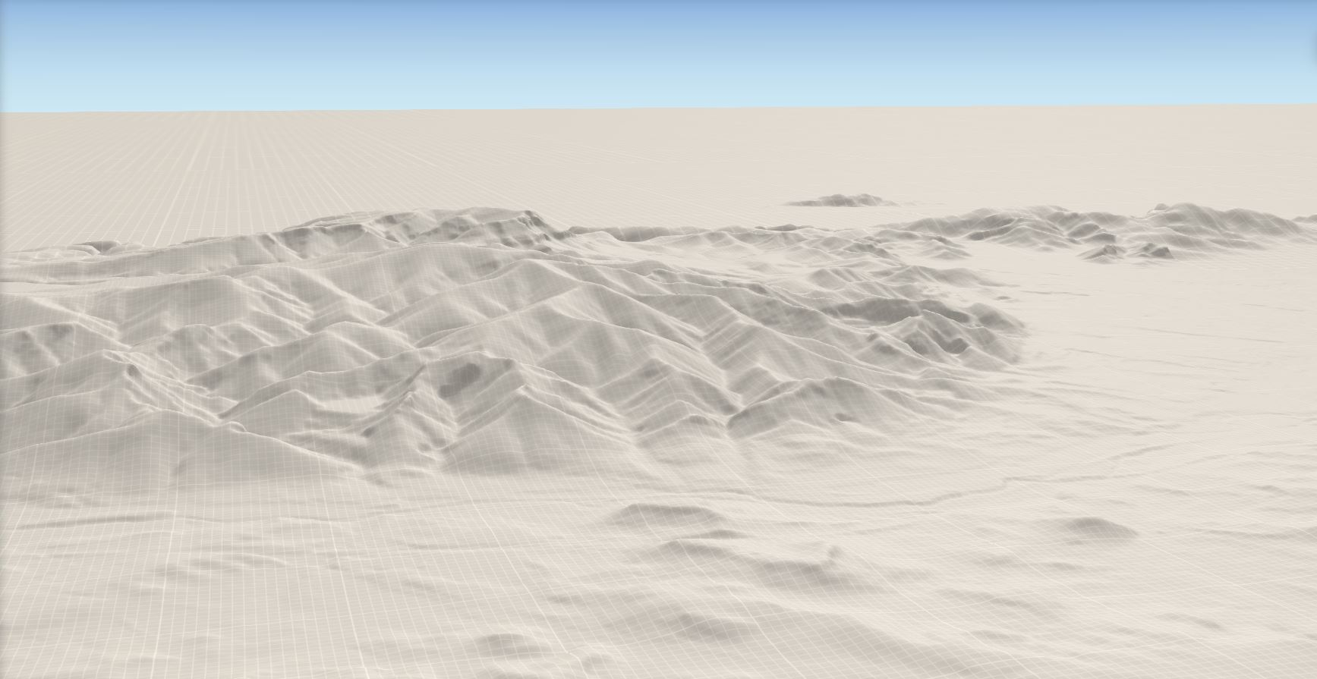
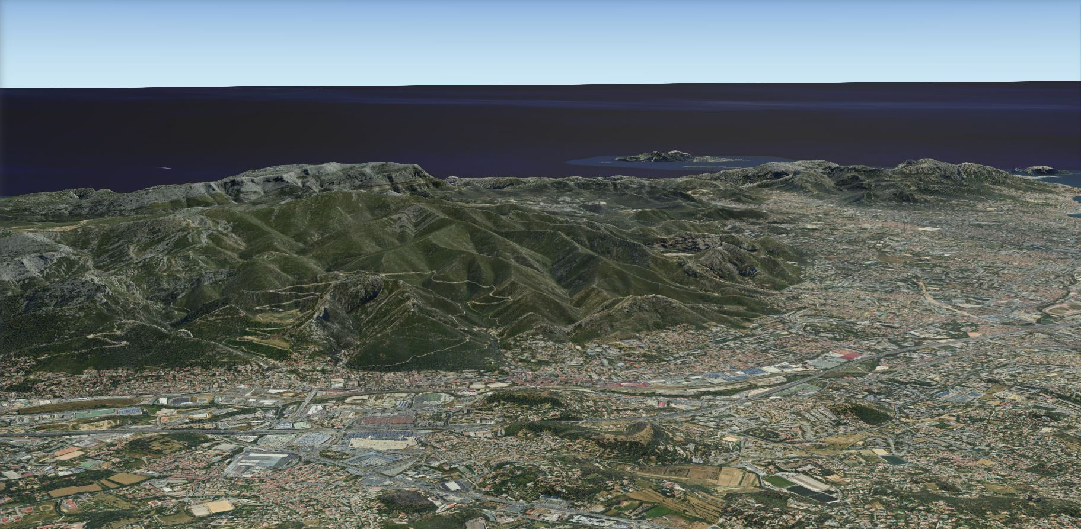
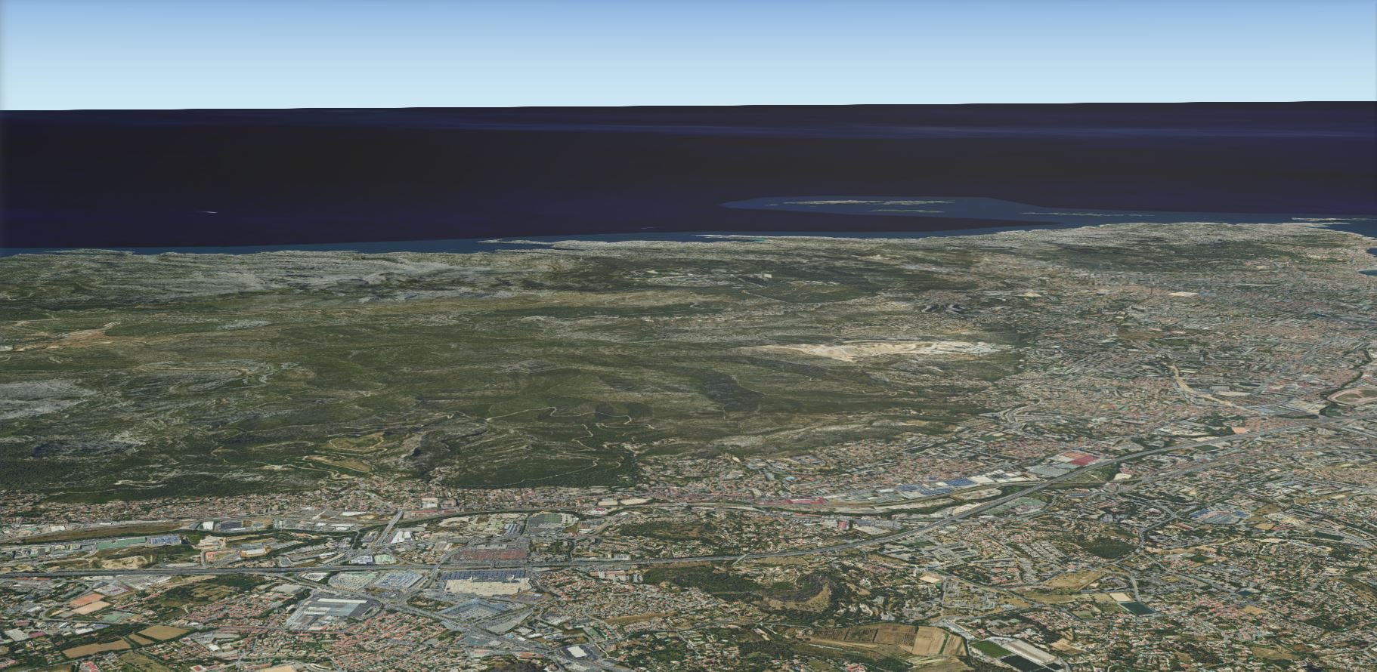
LE socle du jumeau numérique
Modèle Numérique de Terrain (MNT)
Composé du MNT issu du LiDAR Métropolitain et du RGE IGN 1m (2018)
Orthophoto
Orthophoto 5 cm de 2018
+

Slide 10
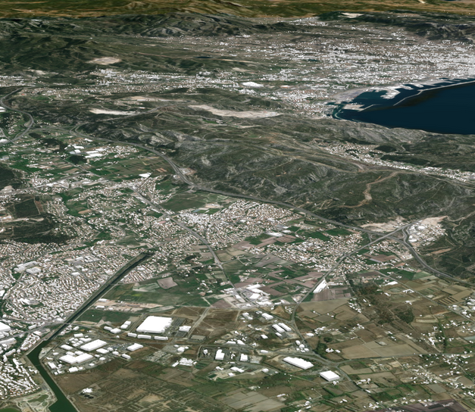
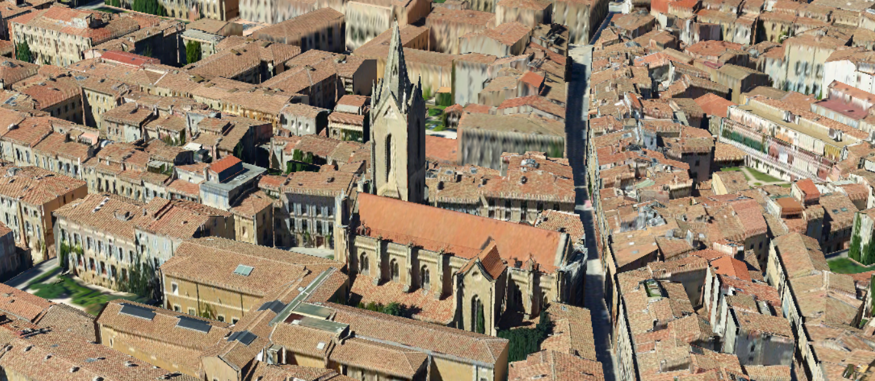
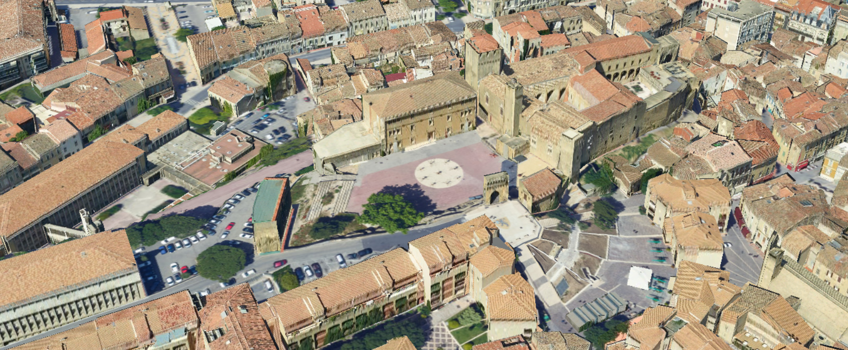
Les modèles 3D du Bâti
Bâti LOD 1
Bâtiments modélisés en « boites à chaussures » blanches (LOD1)
Texturation en régie
Couvre l’ensemble du territoire
Bâti LOD 2
Bâtiments modélisés et texturés à partir de prises de vues aériennes par stéréorestitution
Utilisation du marché topographique métropolitain
Couvre les centres urbains denses des villes les plus peuplées et les zones à enjeux

Slide 11
Autres DONNées 3D
Modélisation 3D de la végétation sur l’ensemble du territoire
Utilisation des données BD Forêt, OCCSOL CRIGE, LiDAR et PCRS vecteur
Photomaillages 3D
Représentation photoréaliste à partir des prises de vues aériennes réalisable en régie

Slide 12
Environnement applicatif
Fichiers plats 2D/3D
BDD 3D
Rasters
Ortho, MNT
BDD SIG
ETL
Logiciels Desktop 3D
Cartes
Web 3D
Applications Web 3D
SIG Métropolitain
SIGM@
Plateforme web
Jumeau Numérique Métropolitain

Slide 13
mise à jour, évolution et ENJEUX
Mise à jour du socle du jumeau numérique
MNT issu du LiDAR HD de l’IGN homogène sur tout le territoire
Orthophoto métropolitaine 2022
Mise à jour des données 3D
Réalisation de photomaillages 3D avec la PVA 2022
Amélioration et mise à jour des modèles 3D du bâti existant
Mise à jour du modèle de végétation
Evolution
Utiliser le potentiel du LiDAR HD classé de l’IGN
Utilisation de la réalité virtuelle
Intégration d’IA
Enjeux
Avoir le matériel adéquat et la puissance de calcul et/ou externaliser
Coût et temps vs qualité du rendu et fiabilité du jumeau numérique

Slide 14
Cas d’usages

Slide 15
Démonstration
Le Jumeau Numérique du territoire métropolitain

Slide 16
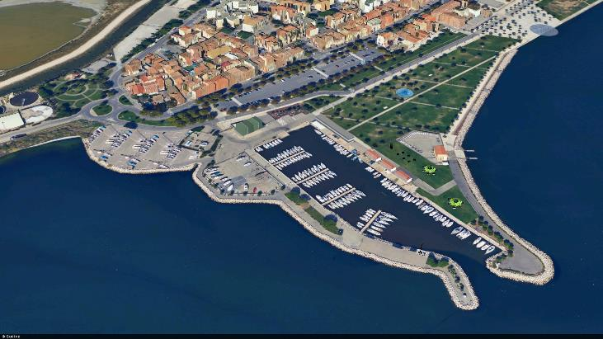
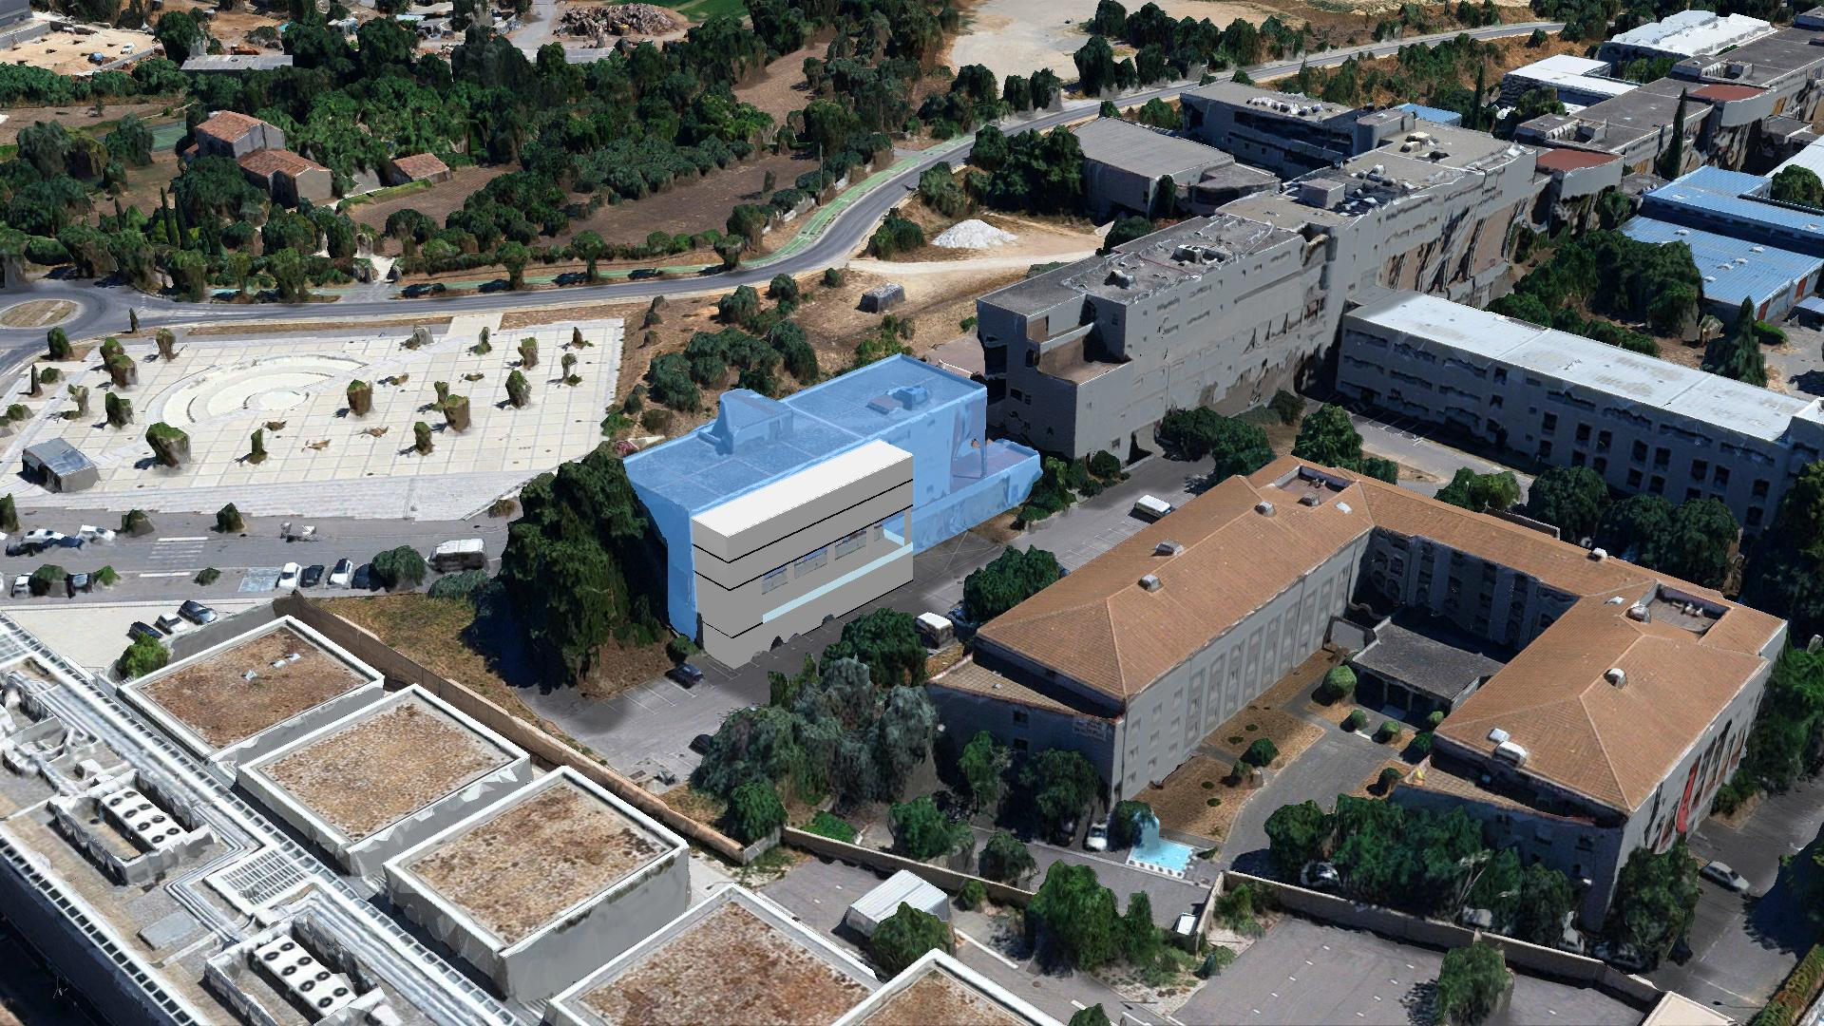
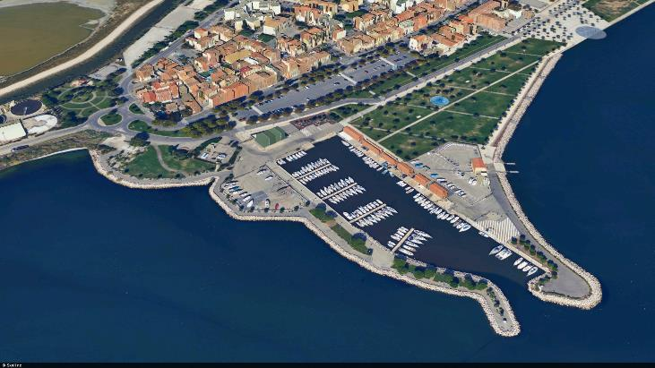
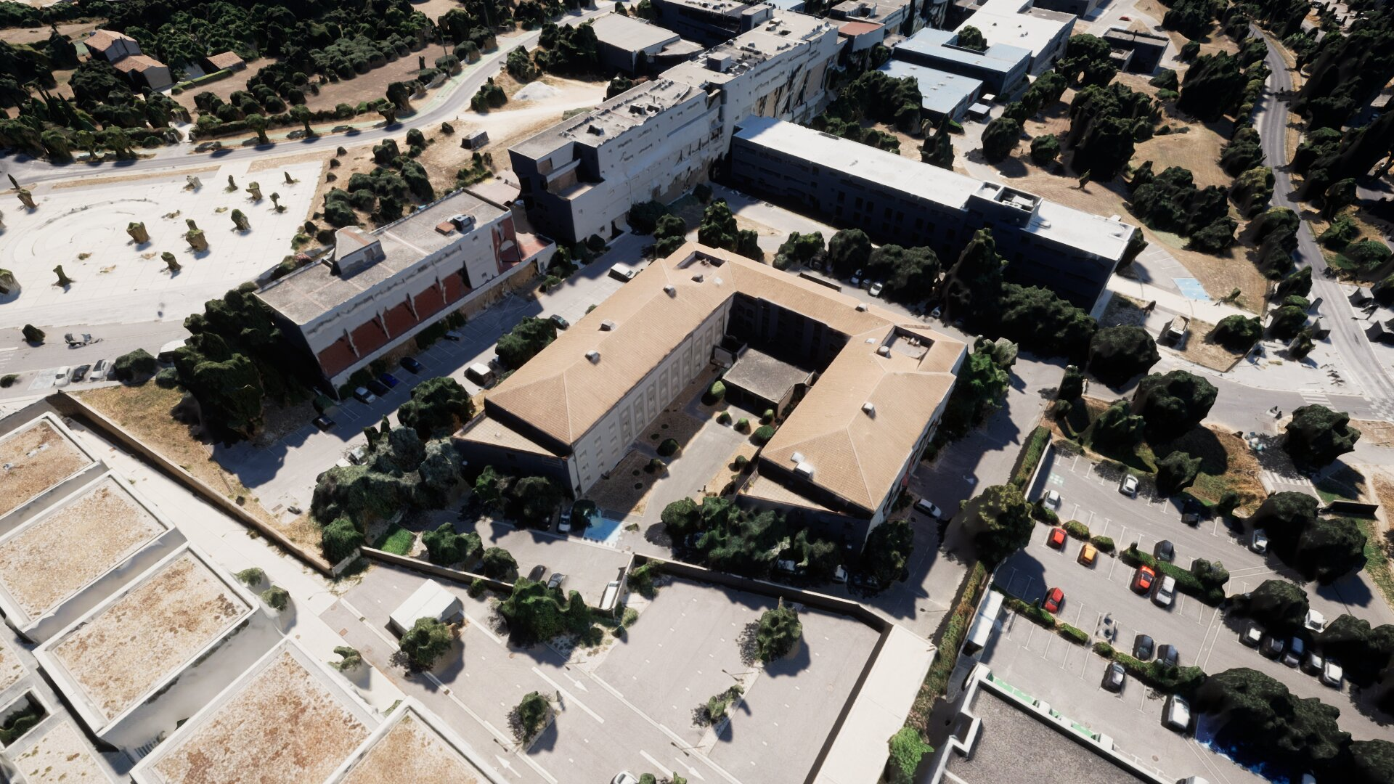
Cas d’usages métiers
Requalification
d’un port de plaisance
Extension d’un bâtiment géré par les services de la métropole

Slide 17
Perspectives

Slide 18
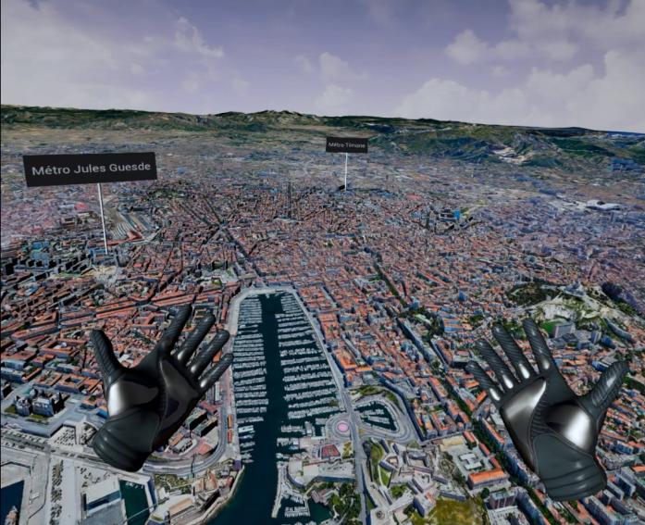
Des projets innovants
France 2030
Réalité virtuelle
Appel à manifestation d’intérêt (AMI) « Besoins du secteur public en données spatiales et services associés »
Présentation mobile avec casque VR du territoire et des projets

Slide 19
démonstration

Slide 20
Merci de votre attention
Questions ?
Contacts
Sylvain BARDIN
sylvain.bardin@ampmetropole.fr - 06-04-62-91-51
Rémi KUENTZ
remi.kuentz@ampmetropole.fr

